Slide 1




Sales performance Dashboard | Ana Júlia Leite
Home
Vendas
Lucro

Slide 2

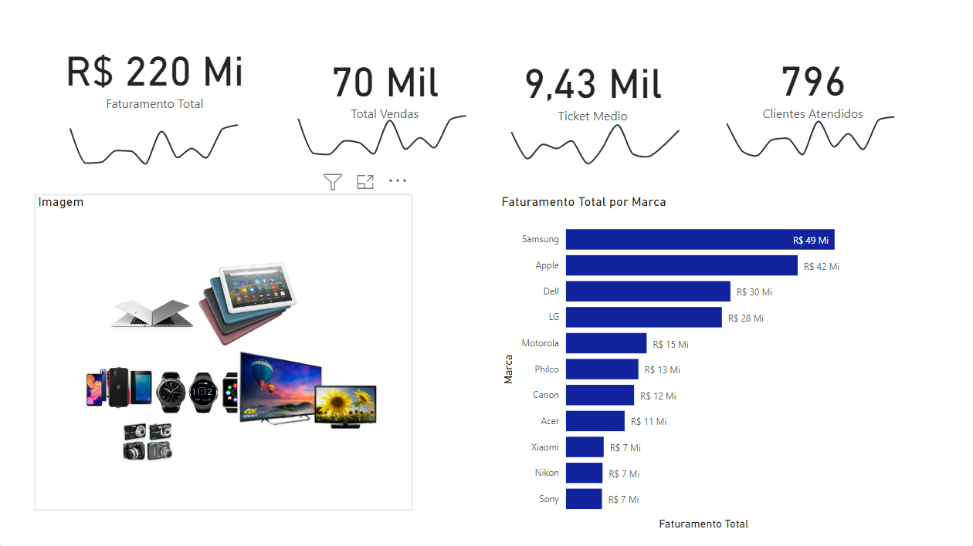
Relatório Analítico de Vendas | Ana Júlia Leite

Slide 3
Relatório Analítico de Lucro | Ana Júlia Leite

